Slide 1
Interventi Civili di Pace

Slide 2
Storia
Fin dai tempi antichi possiamo trovare esempi di casi in cui i conflitti venivano gestiti con mezzi alternativi ai corpi militari, ma solo dopo il ‘900 nascono per la prima volta nella storia degli: “Eserciti di Pace”

Slide 3
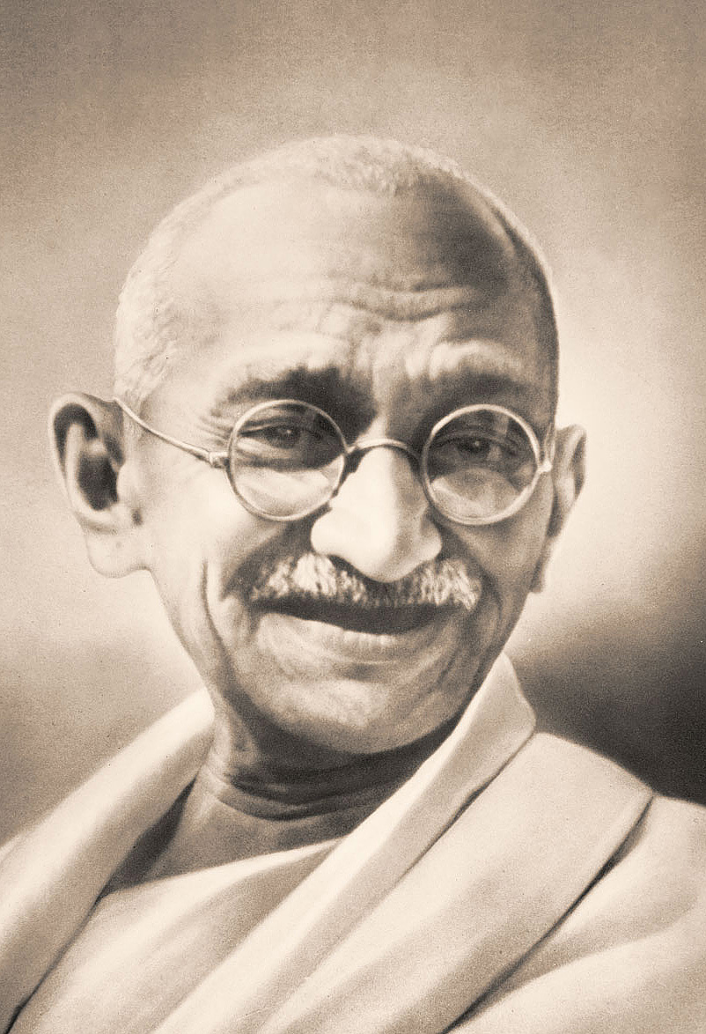
Gandhi
Creazione delle “Shanti Sena”, ovvero “Esercito di Pace”
Il concetto che stava alla base del pensiero di Gandhi era quello di non cercare di giustificare una guerra, ma di utilizzarla per vedere il conflitto che ognuno ha dentro di se. Una volta individuato il conflitto interiore, bisogna essere in grado di estrapolare la violenza che da questo ne scaturisce per poter ostacolare quella che sta nel conflitto esteriore.

Slide 4
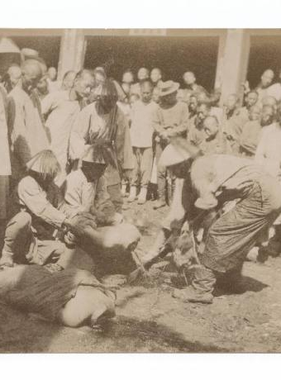
Peace Army
Nasce nel 1932 dal conflitto Cina- Giappone.
Questo movimento propose di creare un muro vivente che fungesse da interposizione tra i due eserciti, purtroppo il tentativo fu fallimentare, poiché non si riuscirono a trovare abbastanza reclute in tempo necessario.

Slide 5
Pacifist Service Corps
Prevedevano un’alternativa al servizio militare britannico

Slide 6
A seguito di queste esperienze Cresce in alcuni stati europei l’esigenza di costituire e istituzionalizzare un Corpo Civile di Pace, per la gestione dei conflitti interni e internazionali.

Slide 7
Europa
Germania | Servizio Civile di Pace
Svezia | Legame tra esercito e ONG
Danimarca | Il ministero degli esteri si avvale di esperti in mediazione del conflitto, appartenenti a ONG, per formare il suo personale
Spagna | Da anni sta studiando come formare un contingente Civile

Slide 8
Unione Europea
I movimenti per la pace devono, infatti, sforzarsi di essere sempre meno costretti ad improvvisare per reagire a singole emergenze, ed attrezzarsi invece a sviluppare idee e proposte forti, capaci di aiutare anche la prevenzione, non solo la cura di crisi e conflitti…
Alex Langer
Alexander Langer, fu il primo a proporre di creare un CCP europeo, formato da professionisti esperti affiancati da obiettori di coscienza e da volontari ben formati. Proposta mai approvata
Attualmente il Parlamento europeo ha vagliato una proposta per costituire un Corpo Civile di Pace di Risposta Rapida, senza però ancora approvarla.

Slide 9
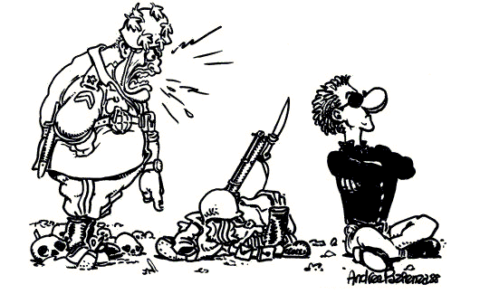

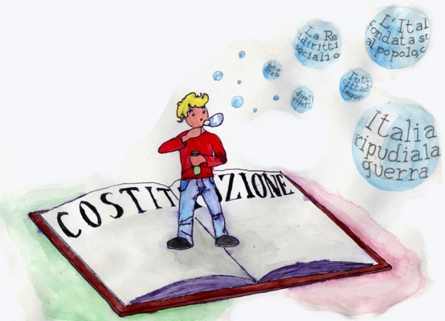
Italia
L’articolo 11 della Costituzione dice: “L’Italia ripudia la guerra come strumento di offesa alla libertà di altri popoli e come mezzo di risoluzione di controversie internazionali; consente, in condizione di parità con gli altri Stati, alle limitazioni di sovranità necessarie ad un ordinamento che assicuri la pace e la giustizia fra le Nazioni; promuove e favorisce le organizzazioni internazionali rivolte a tale scopo”.

Slide 10
1947 ➔ Alcuni giovani rifiutano di fare il servizio militare
1972 ➔ Prima legge sull’obiezione di coscienza
1989 ➔ Caritas propone il servizio civile come difesa popolare nonviolenta
1985 ➔ La Corte Costituzionale riconobbe la possibilità di difesa della Patria anche in maniera non armata
1998 ➔ “Difesa non Armata e Nonviolenta” entra nella stesura di un testo normativo
2004 ➔ Nasce il Comitato per la Difesa Civile Non Armata Nonviolenta della Patria

Slide 11

Da queste idee nasce il Tavolo Interventi Civili di Pace

Slide 12
Tavolo Interventi Civili di Pace
Nasce dal volere di alcune associazioni non governative che, coordinandosi tra loro, chiedono l’istituzionalizzazione del loro operato in zone di conflitto.

Slide 14
Assieme alle associazioni collaborano inoltre anche volontari e ragazzi che hanno partecipato ai corsi di formazione che il Tavolo ha promosso negli ultimi due anni, volti all’educazione della pace, della nonviolenza, della mediazione e della gestione dei conflitti.

Slide 15
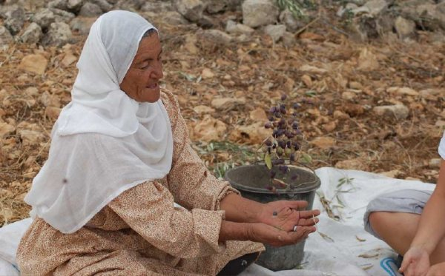
Progetto Pilota
Intervento Civile di Pace in Palestina
“Raccogliendo la pace”

Slide 16
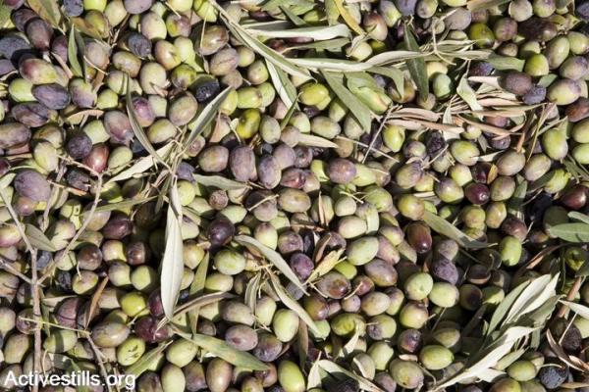
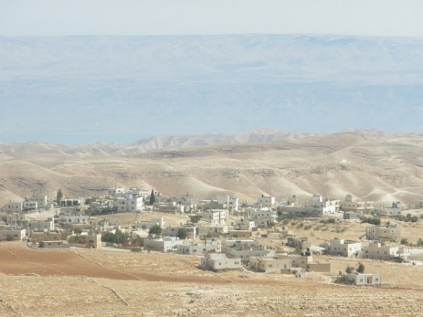
Il progetto nasce dall’idea di realizzare un intervento civile di Pace in Palestina, con lo scopo di realizzarne altri nel futuro di media e lunga durata.
Interventi di questo tipo sono finalizzati a prevenire e risolvere conflitti, tramite un'alternativa realistica e professionale, attraverso l'uso della nonviolenza e senza collaborazione con le forze armate e militari.

Slide 17
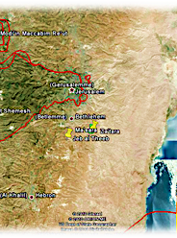
Intervento
5 volontari vengono inviati nel Villaggio di Jeb Al Theeb per 4 settimane, per aiutare i contadini palestinesi a raccogliere le
olive nei territori occupati dai coloni israeliani

Slide 18
Associazioni promotrici

Slide 19
L’intervento è stato effettuato dopo aver ricevuto una richiesta da parte della popolazione civile palestinese

Slide 20
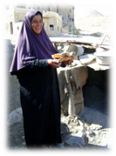
Prima dell’intervento
Le associazioni hanno preso contatti con i referenti locali
I volontari sono stati formati da personale esperto
E’ stato cercato un alloggio adeguato
E’ stato creato un blog dove sono stati giornalmente raccolti i report inviati dai volontari
http://raccogliendolapace.wordpress.com

Slide 21
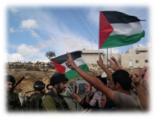
Durante l’intervento
Le associazioni hanno garantito la sicurezza e l’anonimato dei volontari
I volontari hanno lavorato nel villaggio per raggiungere l’obiettivo
I volontari hanno partecipato assieme alla popolazione alle azioni di interposizione come le manifestazioni di Al’Masara

Slide 22
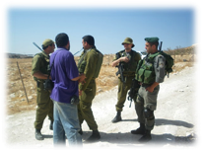
Dopo l’intervento
I volontari sono in giro per l’Italia per raccontare la loro esperienza e informare su ciò che accade in Palestina oggi

Slide 23
Quale futuro per gli ICP?

Slide 24
10 Valori
Cittadinanza attiva
Condivisione / Confronto
Crescita
Libertà di coscienza
Partecipazione
Passione
Percorso
Rivoluzione culturale nonviolenta
Solidarietà
Volontarietà

